Slide 1
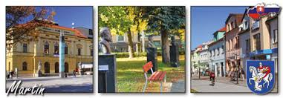
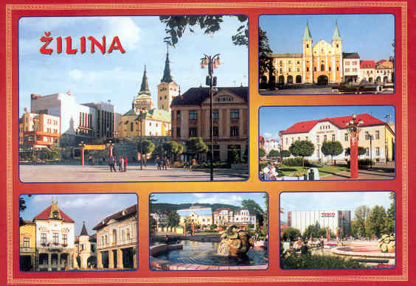
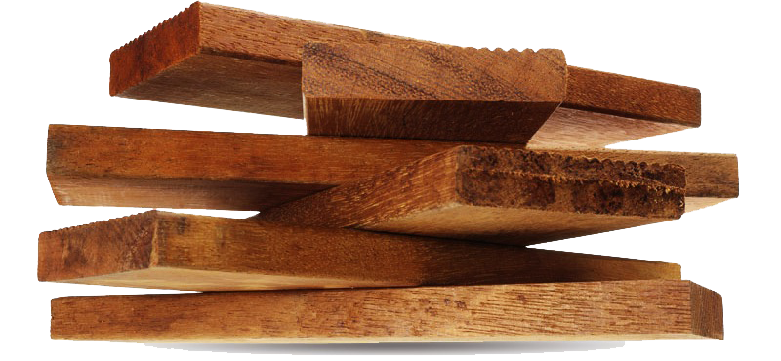
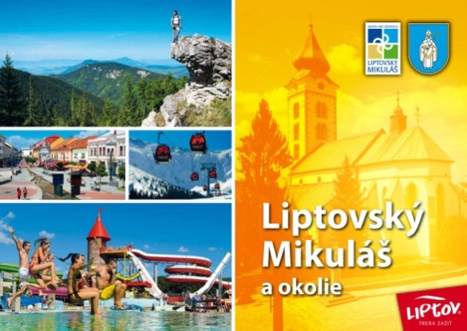
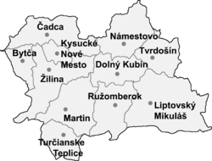
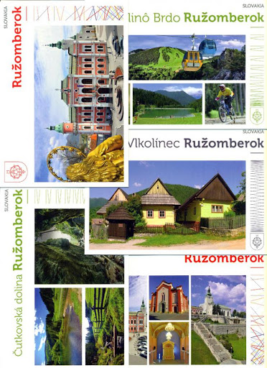
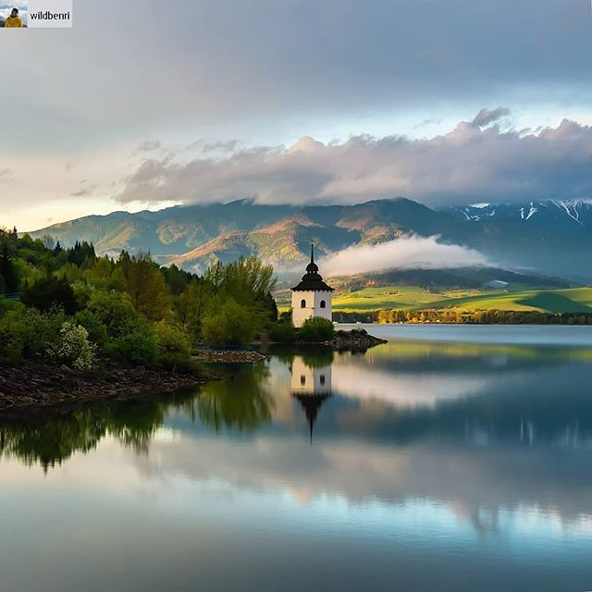
Žilinský kraj

Slide 2
Charakteristika kraja
leží na severozápade a severe Slovenska
krajské mesto: Žilina
počet obyvateľov: 691 509 (rok 2019)
hustota zaľudnenia: 101,56 obyv./km²
rozloha: 6 809 km²
počet okresov: 11
oblasti: Turiec, Orava, Liptov, Kysuce

Slide 3
Členitosť ZA kraja
väčšina kraja je husto zalesnená (ihličnaté, smrekové lesy, kosodrevina, alpínske lúky)
na územie kraja zasahujú 4 národné parky: NP Malá Fatra, NP Veľká Fatra, NP Nízke Tatry, Tatranský národný park
povrch kraja je členitý: pohoria a kotliny, žiadne nížiny
pohoria: Nízke a Vysoké Tatry, Malá a Veľká Fatra, Chočské vrchy, Oravské a Kysucké Beskydy, Javorníky, Súľovské vrchy
kotliny: Turčianska, Žilinská, Oravská

Slide 5
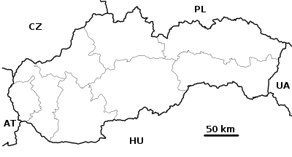
Hranice kraja
Žilinský kraj susedí:
s Českou republikou
s Poľskom
susedné kraje sú: Prešovský, Banskobystrický, Trenčiansky

Slide 6
Osídlenie
redšie osídlený
významné mestá: Žilina, Martin, Ružomberok, Liptovský Mikuláš, Dolný Kubín, Čadca, Kysucké Nové Mesto
obyvateľstvo: takmer všetci slovenskej národnosti
vierovyznanie: väčšina rímskokatolíci, evanjelici

Slide 7
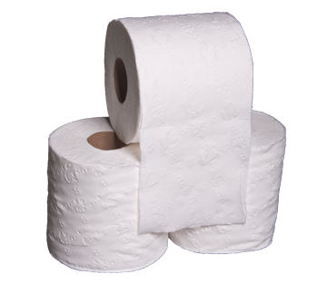
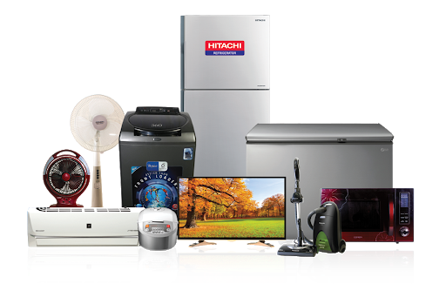
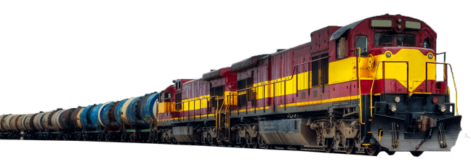
Hospodárstvo
ťažba a spracovanie dreva
výroba papiera
výroba strojov
výroba automobilov (KIA)
výroba železa
výroba elektroniky
vodné elektrárne
pozdĺž Váhu cesty a železnice

Slide 8
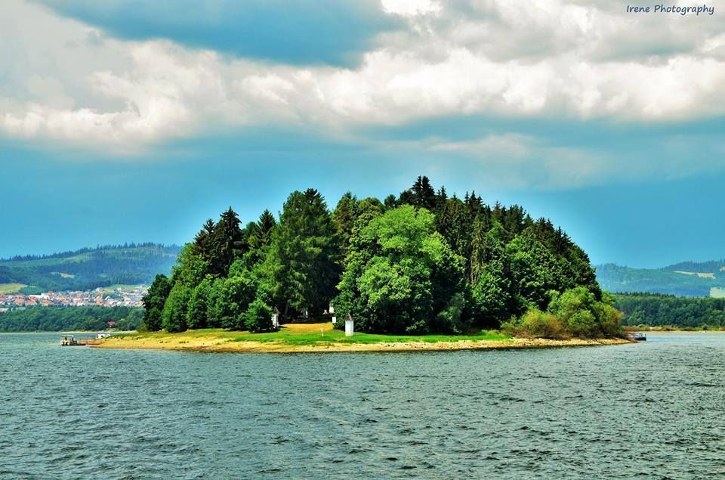
Podnebie a vodstvo
chladné
veľké množstvo zrážok
teplotná inverzia: jav, keď je v doline hmla a chladno a na vrcholoch pohoria slnečno a teplo
rieky: Váh, Orava, Turiec, Kysuca
priehrady: Liptovská Mara, Oravská priehrada

